Slide 1
FÓRUM ZDRAVÉHO MĚSTA TURNOVA
Výstupy z roku 2012

Slide 2
7P Turnova 2012:
vybudovat dětské hřiště v parku u letního kina
vystavět nové koupaliště
prosadit obchvat na Semily
odmítnout rychlostní komunikaci R35 na území města
vyřešit problematiku návaznosti sociálních služeb pro osoby s poruchou autistického spektra
vybudovat zahradu pro MŠ 28. října
snížení vlivu R35 na životní prostředí v budoucím sportovním areálu Maškovka

Slide 3
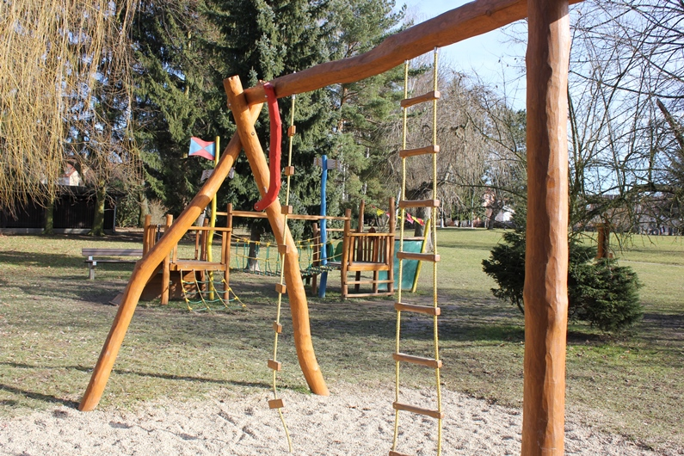
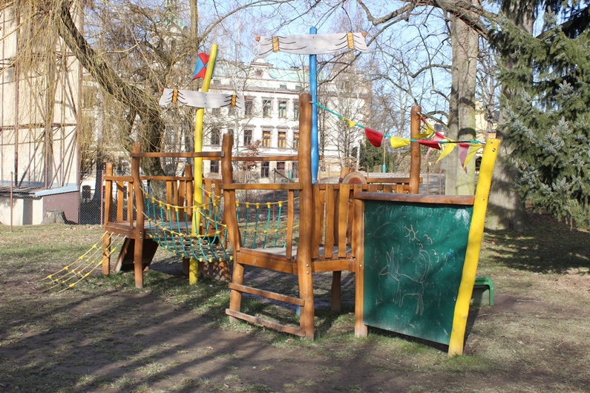
1. Vybudovat hřiště u letního kina
dokončeno v září 2012
cena: 296 tisíc korun
dodavatel: TR Antoš, s.r.o.

Slide 4
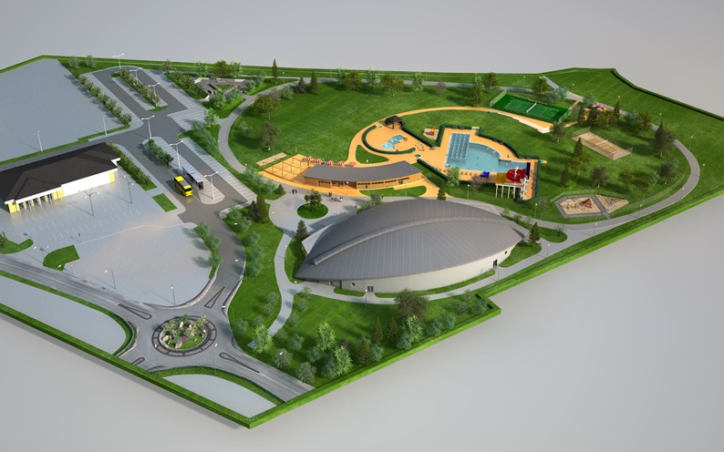
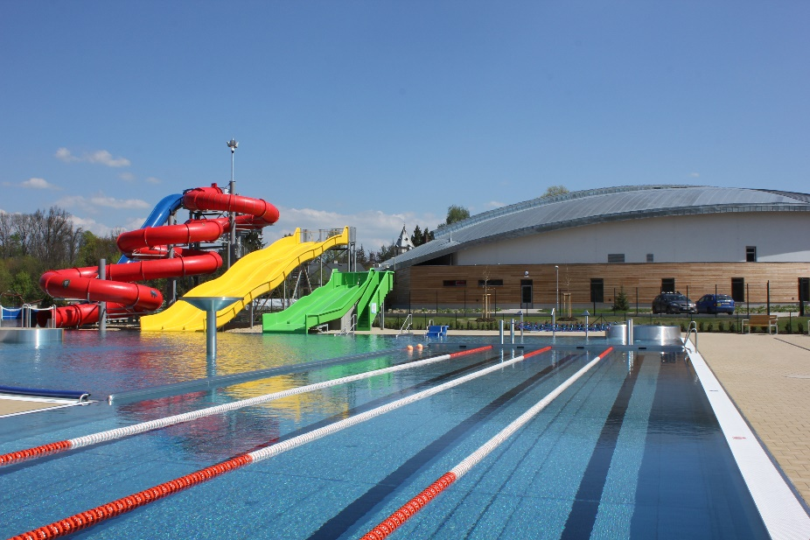
2. Vystavět nové koupaliště
rozhodnutím zastupitelstva ze září 2013 – výstavba venkovního koupaliště, infrastruktury, krytého zimního stadionu
únor 2014 – vyhlášení soutěže na dodavatele stavby
Leden 2015 - zahájení stavby Areálu Maškova zahrada
květen 2016 – dokončení II. Etapy výstavby Maškovy zahrady a slavnostní otevření koupaliště

Slide 5
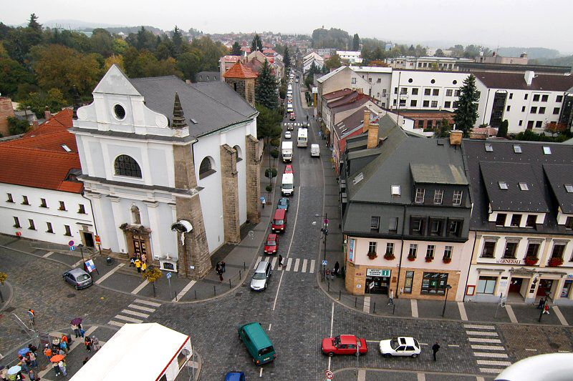
3. Prosadit obchvat na Semily
usnesením zastupitelů z června 2012 vyzván Liberecký kraj, aby přeložka silnice II/283 v trase Valdštejnsko – Bělá byla zahrnuta do aktualizace Zásad územního rozvoje LK
jednání starosty s představiteli Libereckého kraje
zastupitelstvem ze srpna 2013 požadováno pořízení územní studie obchvatu Libereckým krajem
V červnu 2014 byl zastupitelstvem schválen nový územní plán, kde je řešena problematika R35 a obchvatu na Semily
Foto z www.turnovskovakci.cz, autor Pavel Charousek

Slide 6
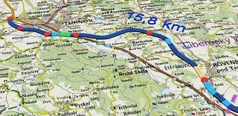
4. Odmítnout budoucí rychlostní komunikaci R35 na území města
podařilo se ze Zásad územního rozvoje Libereckého kraje odstranit variantu tunelového řešení koridoru kapacitní silnice S5 pod sídlištěm Výšinka
z návrhu Územního plánu Turnov byla vypuštěna územní rezerva pro koridor řešený tunelem pod Výšinkou
V červnu 2014 byl zastupitelstvem schválen nový územní plán, který řeší problematiku budoucí rychlostní komunikace S5 (R35) na Jičín pouze s jedinou územní rezervou

Slide 7
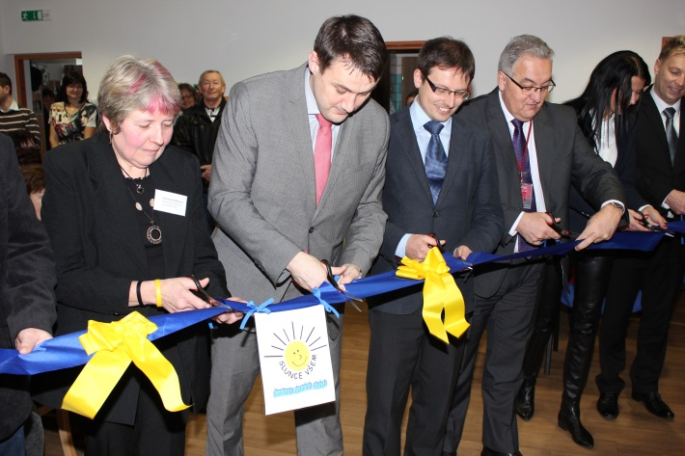
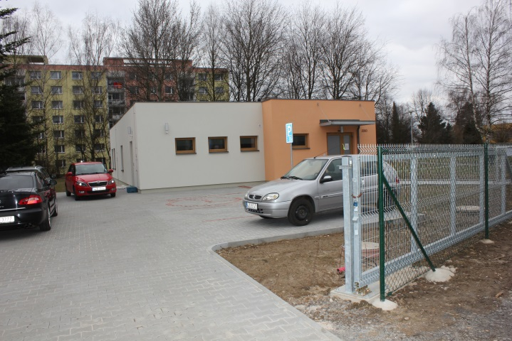
5. Vyřešit problematiku návaznosti soc. služeb pro osoby s poruchou autistického centra
vznik Centra denních služeb 1. 7. 2012 ve zrekonstruované MŠ v ulici Jana Palacha
darování pozemku v lokalitě u nádraží pro výstavbu komunitního centra městem Turnov v říjnu 2012
podpora vzniku komunitního centra od města i Libereckého kraje (Liberecký kraj přispěl 4,5 mil. Kč, Turnov darovalo pozemek, 400.000 Kč a dalších 200.000 Kč na stavbu půjčilo; zapojily se i další obce
Březen 2015 slavnostní otevření nové budovy autistického centra spolku SLUNCE VŠEM

Slide 8
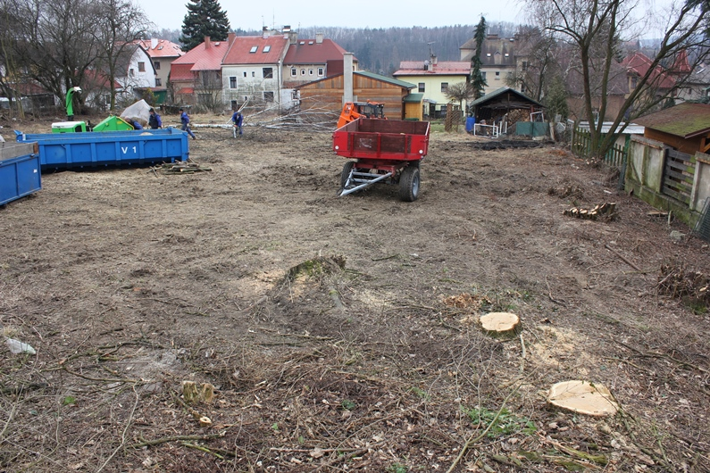
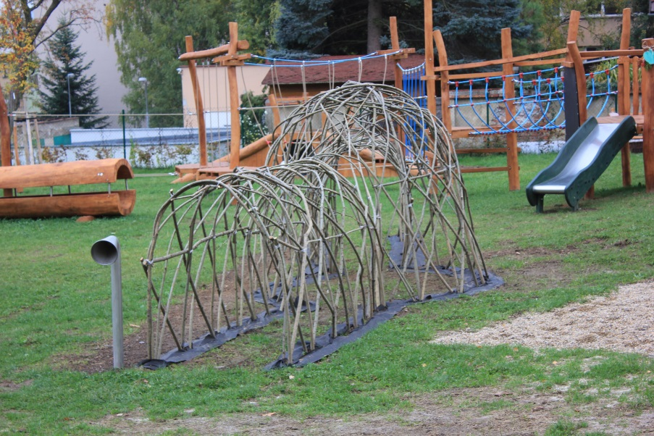
6. Vybudovat zahradu pro mateřskou školu 28. října
v r. 2013 za 1mil. korun v ulici 5. května za vodojemem vyčištění pozemku, úprava terénu, vybudování schodiště, vodovodní přípojky, oplocení, domku na hračky, instalace mobilních WC, osetí trávou
v r. 2014 pokračování dle finančních možností (pískovště, herní prvky atd.) s cílem zahájení provozu od 1. 9. 2014
říjen 2015 slavnostní otevření zahrady v přírodním stylu

Slide 9
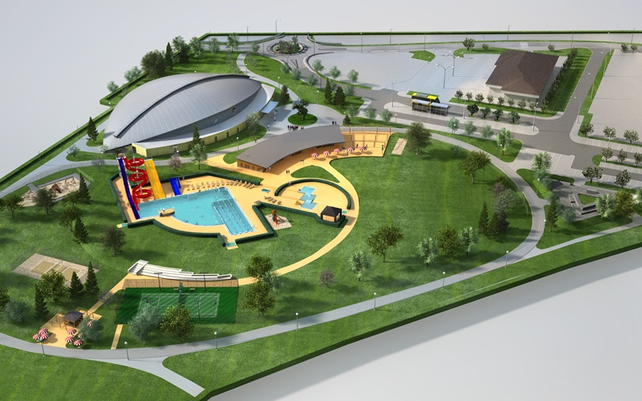
7. Snížení vlivu R35 na životní prostředí v budoucím sportovním areálu Maškova zahrada
vyřazení územní rezervy pro tunelové řešení koridoru silnice S5 z Územního plánu Turnov
umístění množství zeleně do prostoru sportovně-rekračního areálu

Slide 10
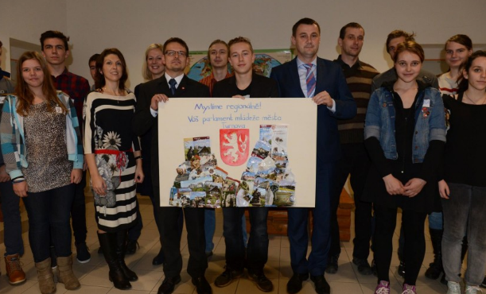
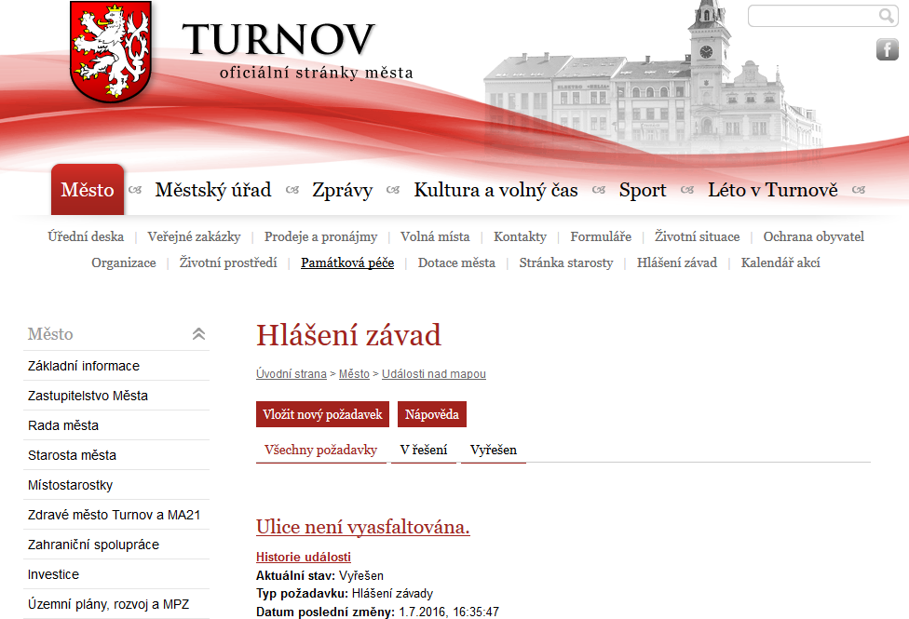
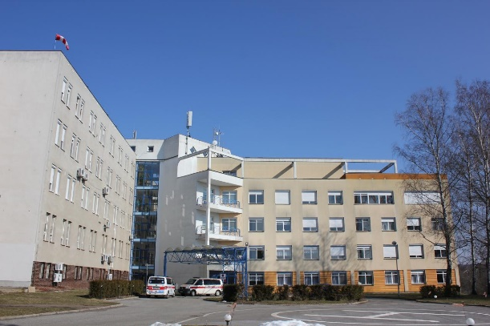
Vznik studentského zastupitelstva (Parlament mládeže Města Turnova mělo první zasedání 16. ledna 2013)
Zlepšení komunikace s občany (v červnu 2016 byla zprovozněna aplikace na hlášení závad po městě)
Zachovat dosavadní služby v Panochově nemocnici (pro zachování služeb a úrovně Panochovy nemocnice Turnov se nemocnice sloučila s Krajskou nemocnicí Liberec na přelomu roku 2013/2014)
Další výstupy:
(bez prioritního určení obyvatel)

Slide 11
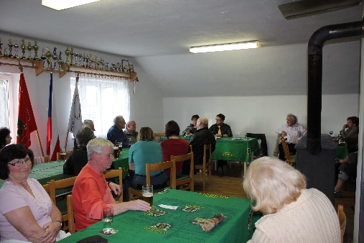
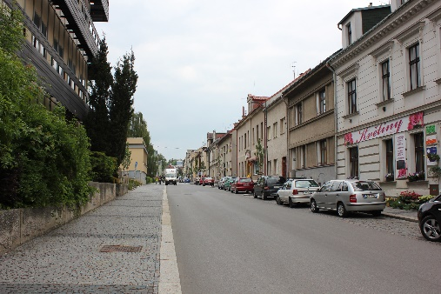
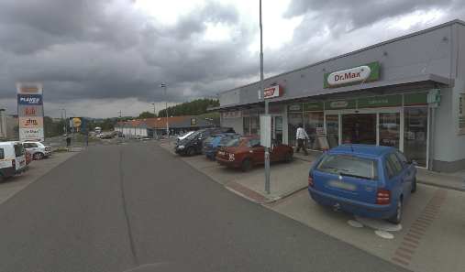
Další výstupy:
(bez prioritního určení obyvatel)
Ochotněji řešit problémy s občany (pravidelné setkání s občany ve vybraných lokalitách)
Rekonstrukce ulice 28. října (úplná rekonstrukce byla zahájena v říjnu 2012 a poslední úpravy byly předláždění chodníků v dubnu 2014)
Zajistit pohotovostní služby lékárny o víkendech (vznik obchodního centra v roce 2013 v blízkosti obchodu Lidl a čerpací stanice Kontakt, kde se nachází další lékárna s víkendovou otevírací dobou)

Slide 12
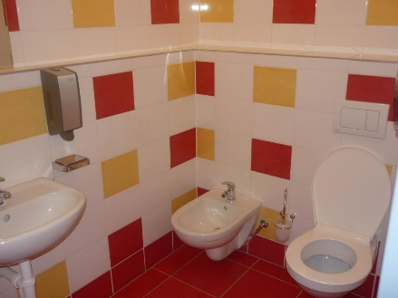
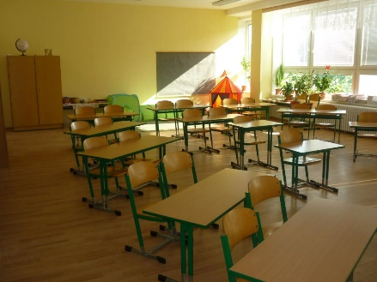
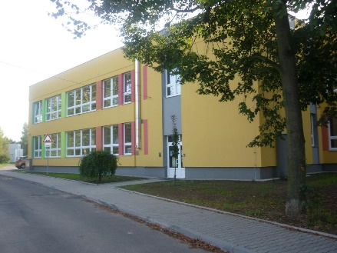
Další výstupy:
(bez prioritního určení obyvatel)
Zrekonstruovat ZŠ Alešova a přistavět nový objekt (na ZM udělení prioritního řešení, avšak po etapách: 1. etapa 07/08 2014 – rekonstrukce sociálního zařízení, 2. etapa 06/08 2015 – rekonstrukce 2. NP (chodby, výdejna jídla, vestavba zvedací plošiny do výdejny jídel a příjezdové cesty k zadní části školy a zateplení budovy školy), 3. etapa prázdniny 2016 - rekonstrukce přízemí)
Odstranit vlhkost v ZŠ Žižkova a rekonstruovat střechu školy (na základě rozhodnutí RM z března 2016 byl zadána oprava střechy zhotoviteli)

Slide 13
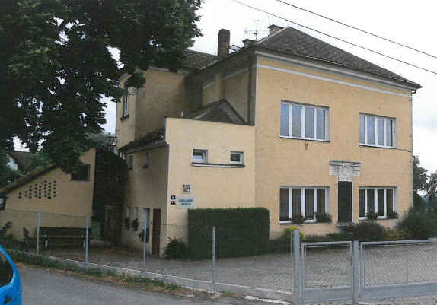
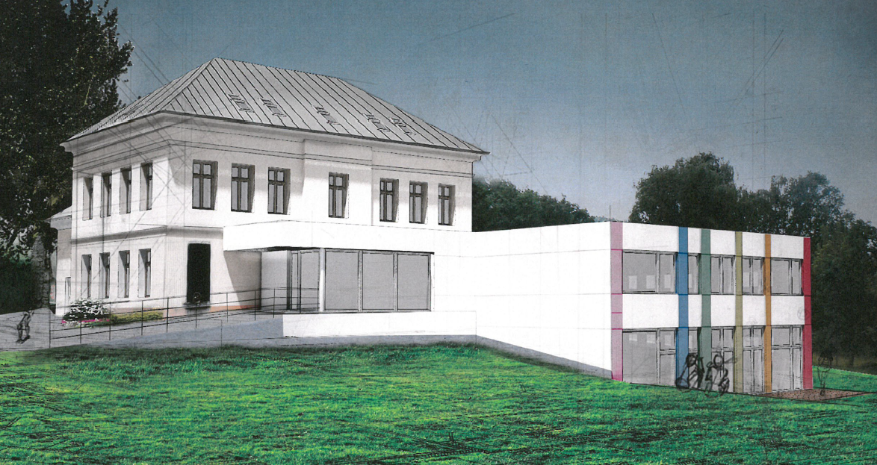
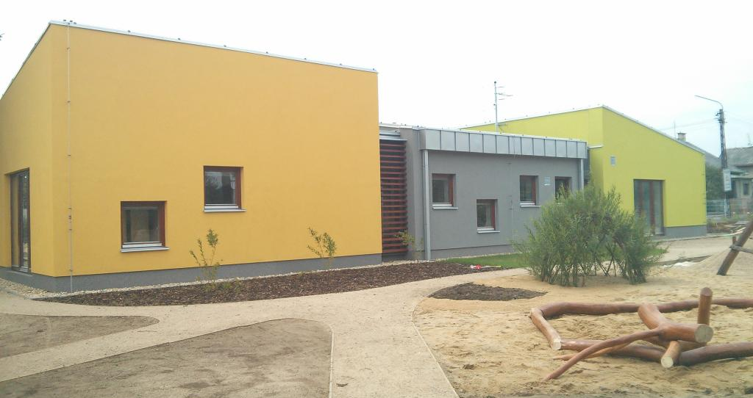
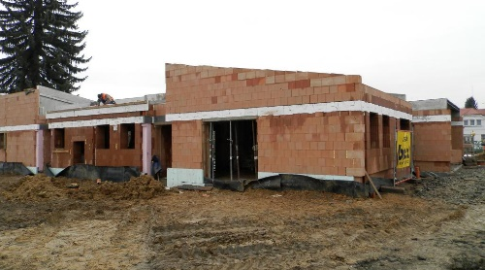
Další výstupy:
(bez prioritního určení obyvatel)
Zrekonstruovat ZŠ Mašov (na březnovém ZM 2015 zařažena do schválených investičních priorit 2014-2018. V 2015 také drobné investiční akce (výměna rozvodů vody a odpadů, úprava sociálního zařízení). Červnové ZM 2016 schválilo variantu řešení rekonstrukce a přístavby školy.
Postavit nový objekt Waldorfské MŠ ( v období od 26.7.2013 do 28.7.2014 trvala stavba nového objektu MŠ. V blízkosti byl také postaven zahradní domek)

